Slide 1



Βελτιώνει η άσκηση
τη στυτική δυσλειτουργία
στους ηλικιωμένους;
DR. ΘΑΝΟΣ Ε. ΑΣΚΗΤΗΣ
ΨΥΧΙΑΤΡΟΣ – ΣΕΞΟΛΟΓΟΣ
ΔΙΔΑΚΤΩΡ ΨΥΧΙΑΤΡΙΚΗΣ ΕΚΠΑ ΚΑΘΗΓΗΤΗΣ ΨΥΧΙΑΤΡΙΚΗΣ EUC
ΠΡΟΕΔΡΟΣ Ι.Ψ.Σ.Υ.
ΜΕΛΟΣ ΕΨΕ, APA/USA, ISSM/ESSM
ΑΝΤΙΠΕΡΙΦΕΡEΙΑΡΧΗΣ ΥΓΕΙΑΣ ΑΤΤΙΚΗΣ
Αθήνα,
19 Σεπτεμβρίου 2025

Slide 2

“Σήμερα, το σεξ ανήκει και στην Τρίτη Ηλικία!”
Θάνος Ασκητής, 1998

Slide 3
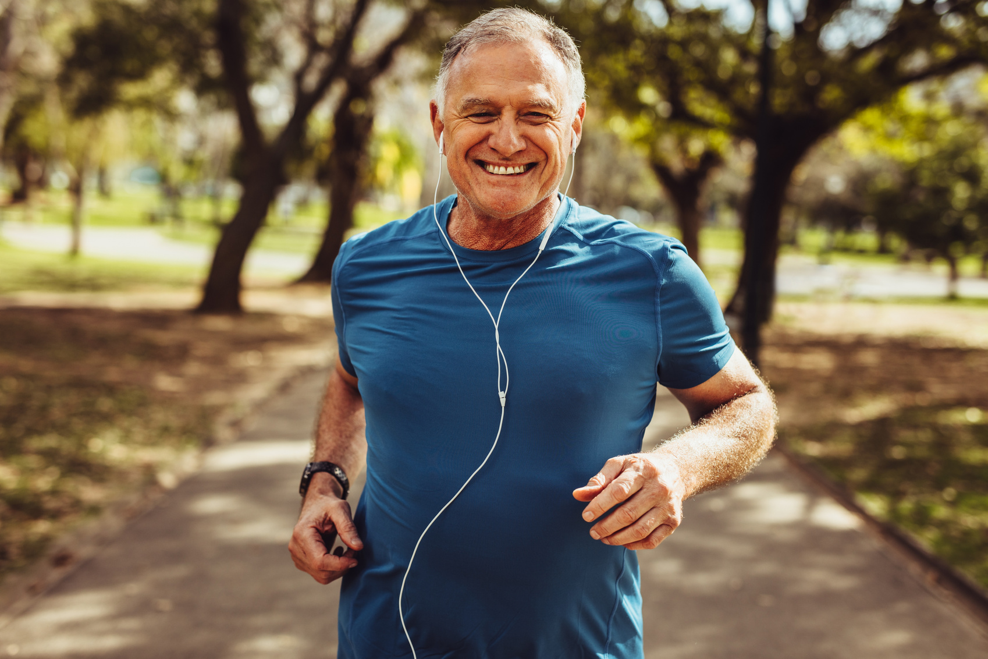
Τα 8 κλειδιά βελτίωσης της σεξουαλικής λειτουργίας μέσω της άσκησης
Διατήρηση καρδιαγγειακής υγείας (cardiovascular health)
Ορμονική ισορροπία στα επίπεδα τεστοστερόνης & οιστρογόνων (hormonal balance)
3. Ρύθμιση σωματικού βάρους (weight management)
4. Θετική εικόνα σώματος και ενίσχυση αυτοπεποίθησης
Wilson, J. J. et al. (2023). The potential role of physical activity in the management of male sexual dysfunction.
Trends in Urology & Men's Health.

Slide 4
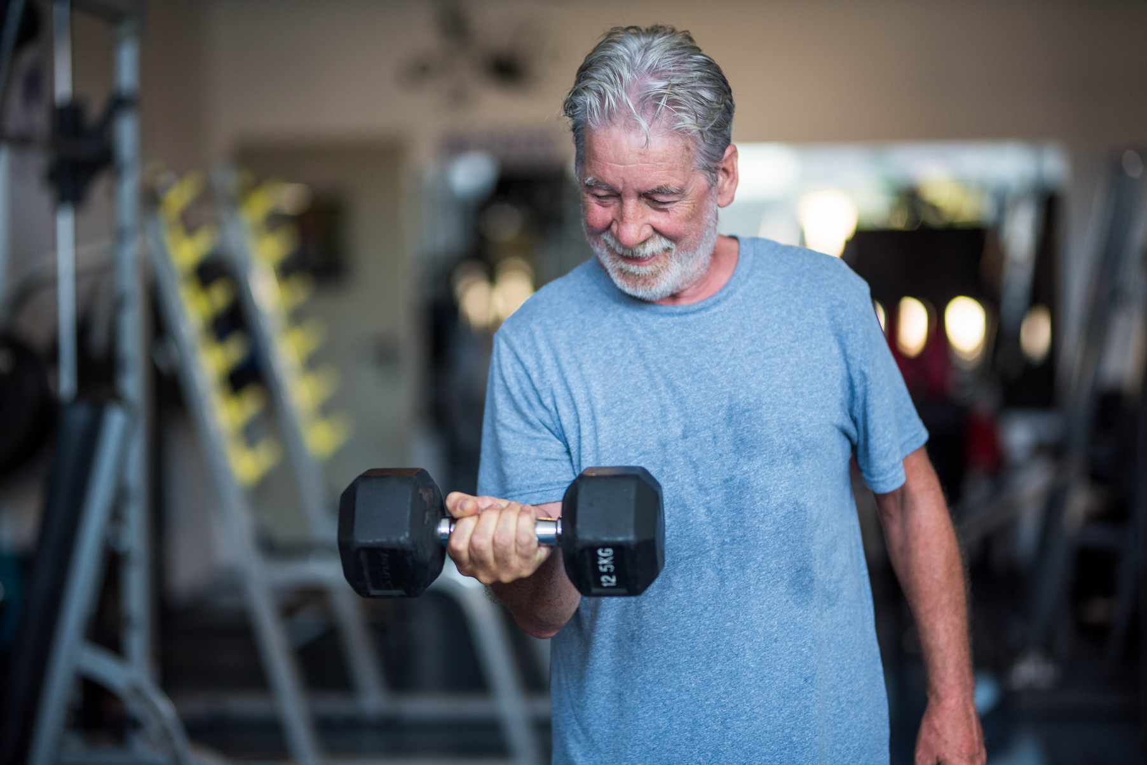
Τα 8 κλειδιά βελτίωσης της σεξουαλικής λειτουργίας μέσω της άσκησης
Μείωση επιπέδων άγχους, στρες, κατάθλιψης (έκκριση ενδορφινών-ωκυτοκίνης)
Βελτίωση της λειτουργίας της κιναισθητικής αντίληψης των νεύρων- ενίσχυση της πλαστικότητας του εγκεφάλου (nerve function & sensation-brain plasticity)
Αντοχή και ενέργεια (stamina & vitality)
Καλή ποιότητα ύπνου
Wilson, J. J. et al. (2023). The potential role of physical activity in the management of male sexual dysfunction.
Trends in Urology & Men's Health.

Slide 5
Αύξηση τεστοστερόνης
Ποιότητα ζωής
Καλύτερη μνήμη
Ενεργή σεξουαλική ζωή
Αυτοφροντίδα
(άσκηση, διατροφή)
Μείωση αισθήματος μοναξιάς & καταθλιπτικών
συμπτωμάτων
Μακροζωία
Soysal, P., & Smith, L. (2022). Sexual activity and successful aging. European geriatric medicine, 13(6), 1235–1238.
Corina Pennanen-Iire et al. (2021). Sexual Health Implications of COVID-19 Pandemic, Sexual Medicine Reviews.

Slide 6
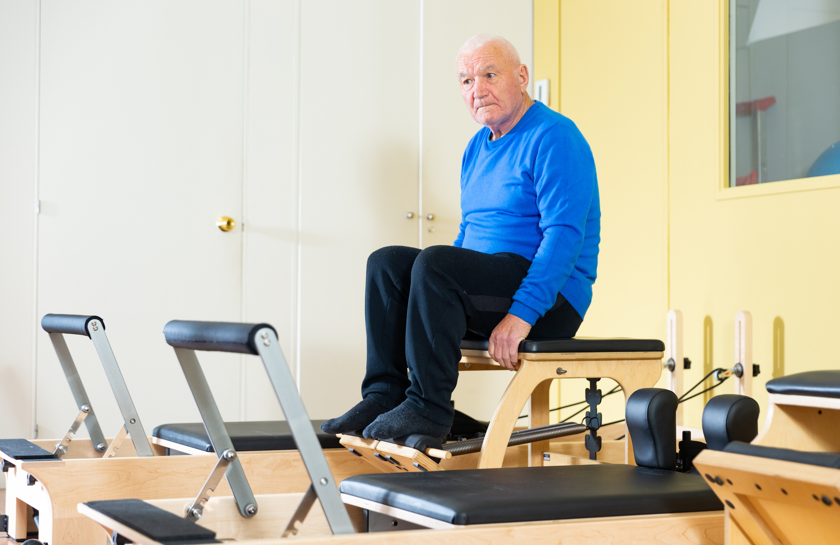
Η άσκηση ως «φάρμακο»
Η φυσική άσκηση ως σημαντικός προστατευτικός παράγοντας
σε άνδρες με ΣΔ και διαβήτη ή παχυσαρκία.
Η σωματική δραστηριότητα συσχετίζεται
με μικρότερο ρίσκο εμφάνισης ΣΔ, καθώς αυξάνει την παραγωγή ενδοθηλιακού NO
και μειώνει το οξειδωτικό στρες.
Mollaioli, D., Ciocca, G., Limoncin, E. et al. Lifestyles and sexuality in men and women:
the gender perspective in sexual medicine.
Reprod Biol Endocrinol 18, 10 (2020).

Slide 7


Το ιδανικό σενάριο…

Slide 8
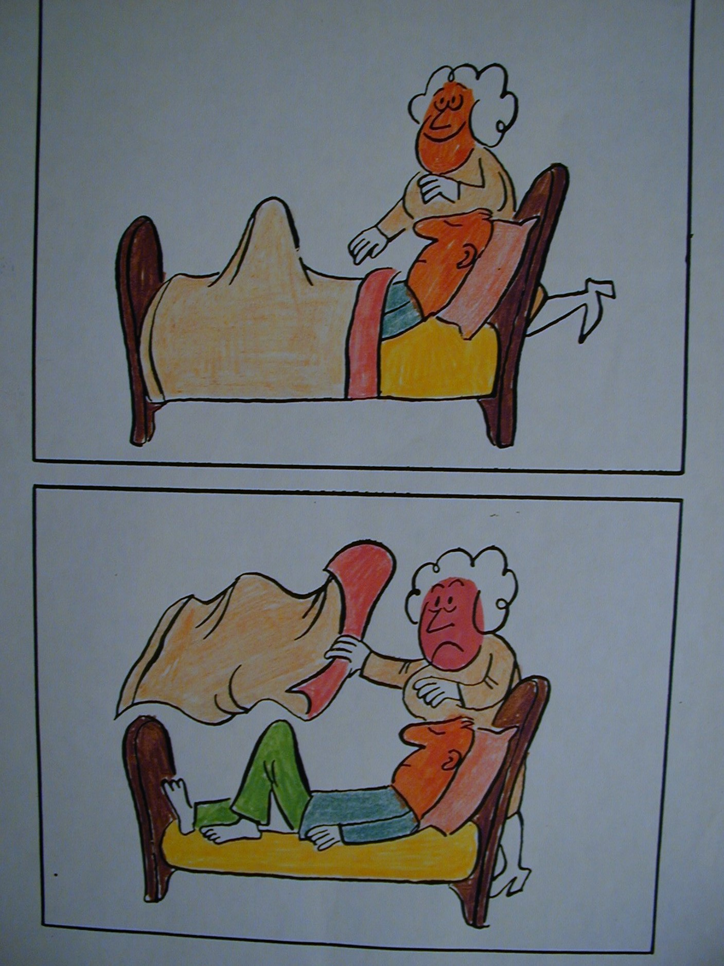

Slide 9
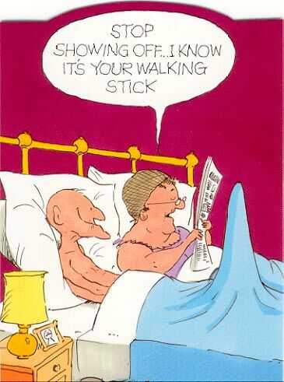
Σταμάτα χρυσό μου να κάνεις επίδειξη… Ξέρω πως είναι το μπαστούνι σου...!!

Slide 10
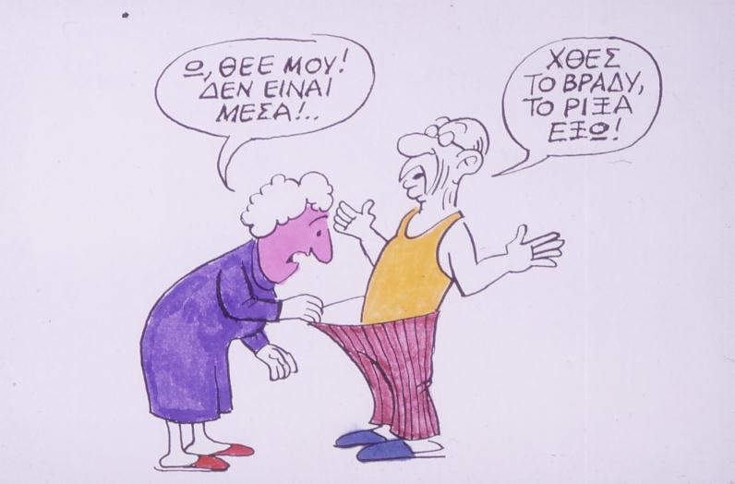

Slide 11
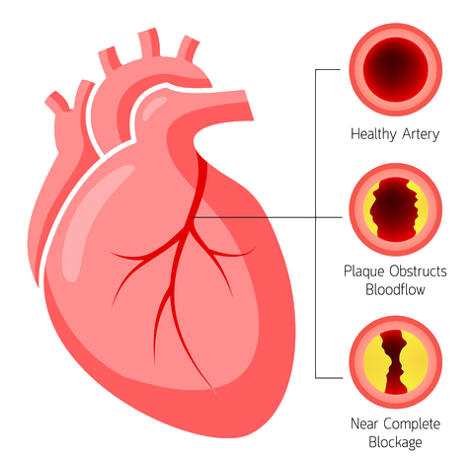
H στυτική δυσλειτουργία προγνωστικός παράγοντας για την εμφάνιση στεφανιαίας νόσου
1 στους 5 άντρες με στυτική δυσλειτουργία αγγειακής αιτιολογίας έχουν σιωπηλή στεφανιαία νόσο - χωρίς συμπτωματολογία και μέσα στα επόμενα τρία χρόνια θα υποστούν ένα καρδιακό επεισόδιο.
Μετανάλυση 12 ερευνών με περισσότερους από 36000 άνδρες ανέδειξε την στυτική δυσλειτουργία ως ανεξάρτητο προγνωστικό παράγοντα στεφανιαίας νόσου
Charalambos Vlachopoulos, Konstantinos Aznaouridis, Nikolaos Ioakeimidis, Konstantinos Rokkas, Carmen Vasiliadou, Nikolaos Alexopoulos, Elli Stefanadi, Athanasios Askitis, Christodoulos Stefanadis (2006). Unfavourable endothelial and inflammatory state in erectile dysfunction patients with or without coronary artery disease. European heart journal, 27(22), 2640-2648.
Hackett, G., Krychman, M., Baldwin, D., Bennett, N., El-Zawahry, A., Graziottin, A., ... & Incrocci, L. (2016). Coronary heart disease, diabetes, and sexuality in men. The Journal of Sexual Medicine, 13(6), 887-904.

Slide 12

Σας ευχαριστώ!

